Slide 1
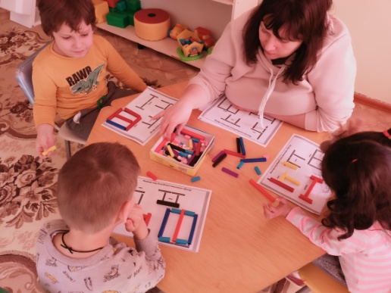
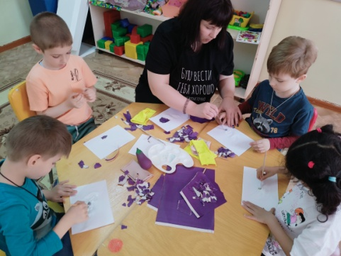
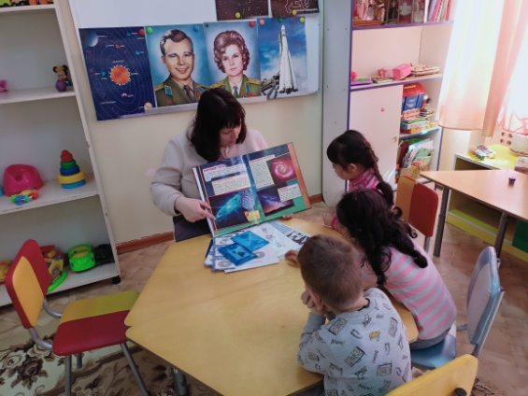
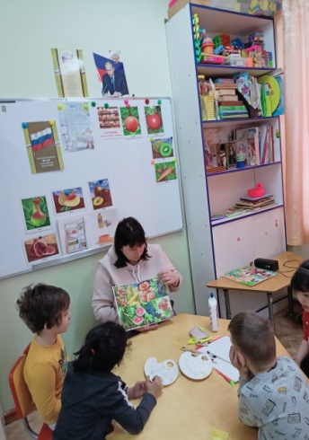
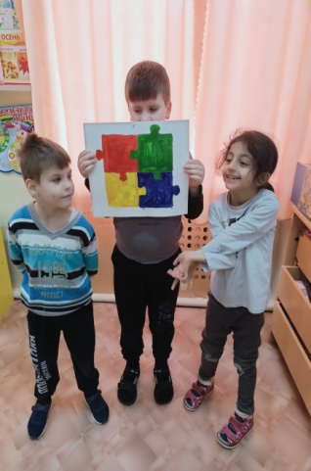
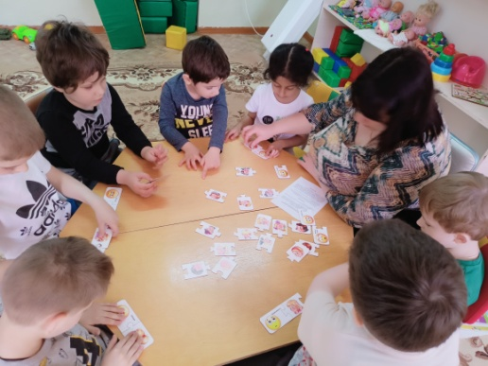
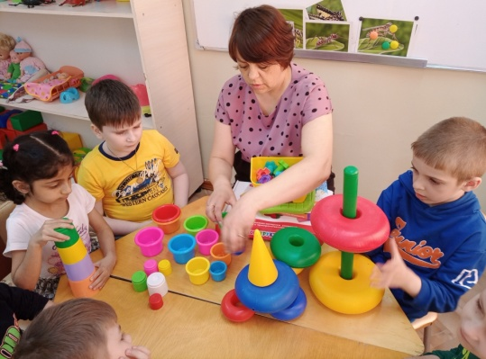
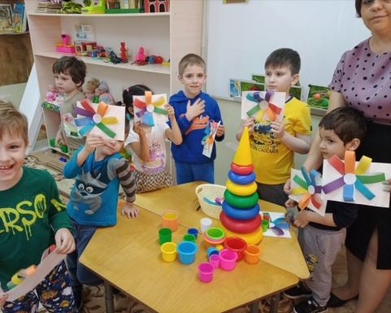
Жизнь нашей группы в апреле
В нашей группе прошли мероприятия к Всероссийской неделе распространения информации об аутизме.
12 апреля состоялось занятие, посвященное Дню космонавтики
На протяжении всего месяца с ребятами велась работа по проектам «Разноцветная неделя» и «ОБЖ». Так же проходили интересные, познавательные занятия по формированию здорового образа жизни, проводились занятия по кружку.

